Slide 1

Backend Principle IoC + Hosting

Slide 2
Di cosa abbiamo bisogno...
Visual Studio 2019
.Net Core 3.1+
Saper usare bene le interfacce

Slide 3


Backend ?
Di cosa parliamo quando diciamo backend?
NO
YES

Slide 4
Backend ?
Con Backend intendiamo tutti quei sotware che non hanno interazione diretta con l’utente ma che nascono per dare supporto agli applicativi di Frontend
Come il Frontend anche il Backend ha la sua suite di tecnologie specifiche e di linguaggi appositi

Slide 5
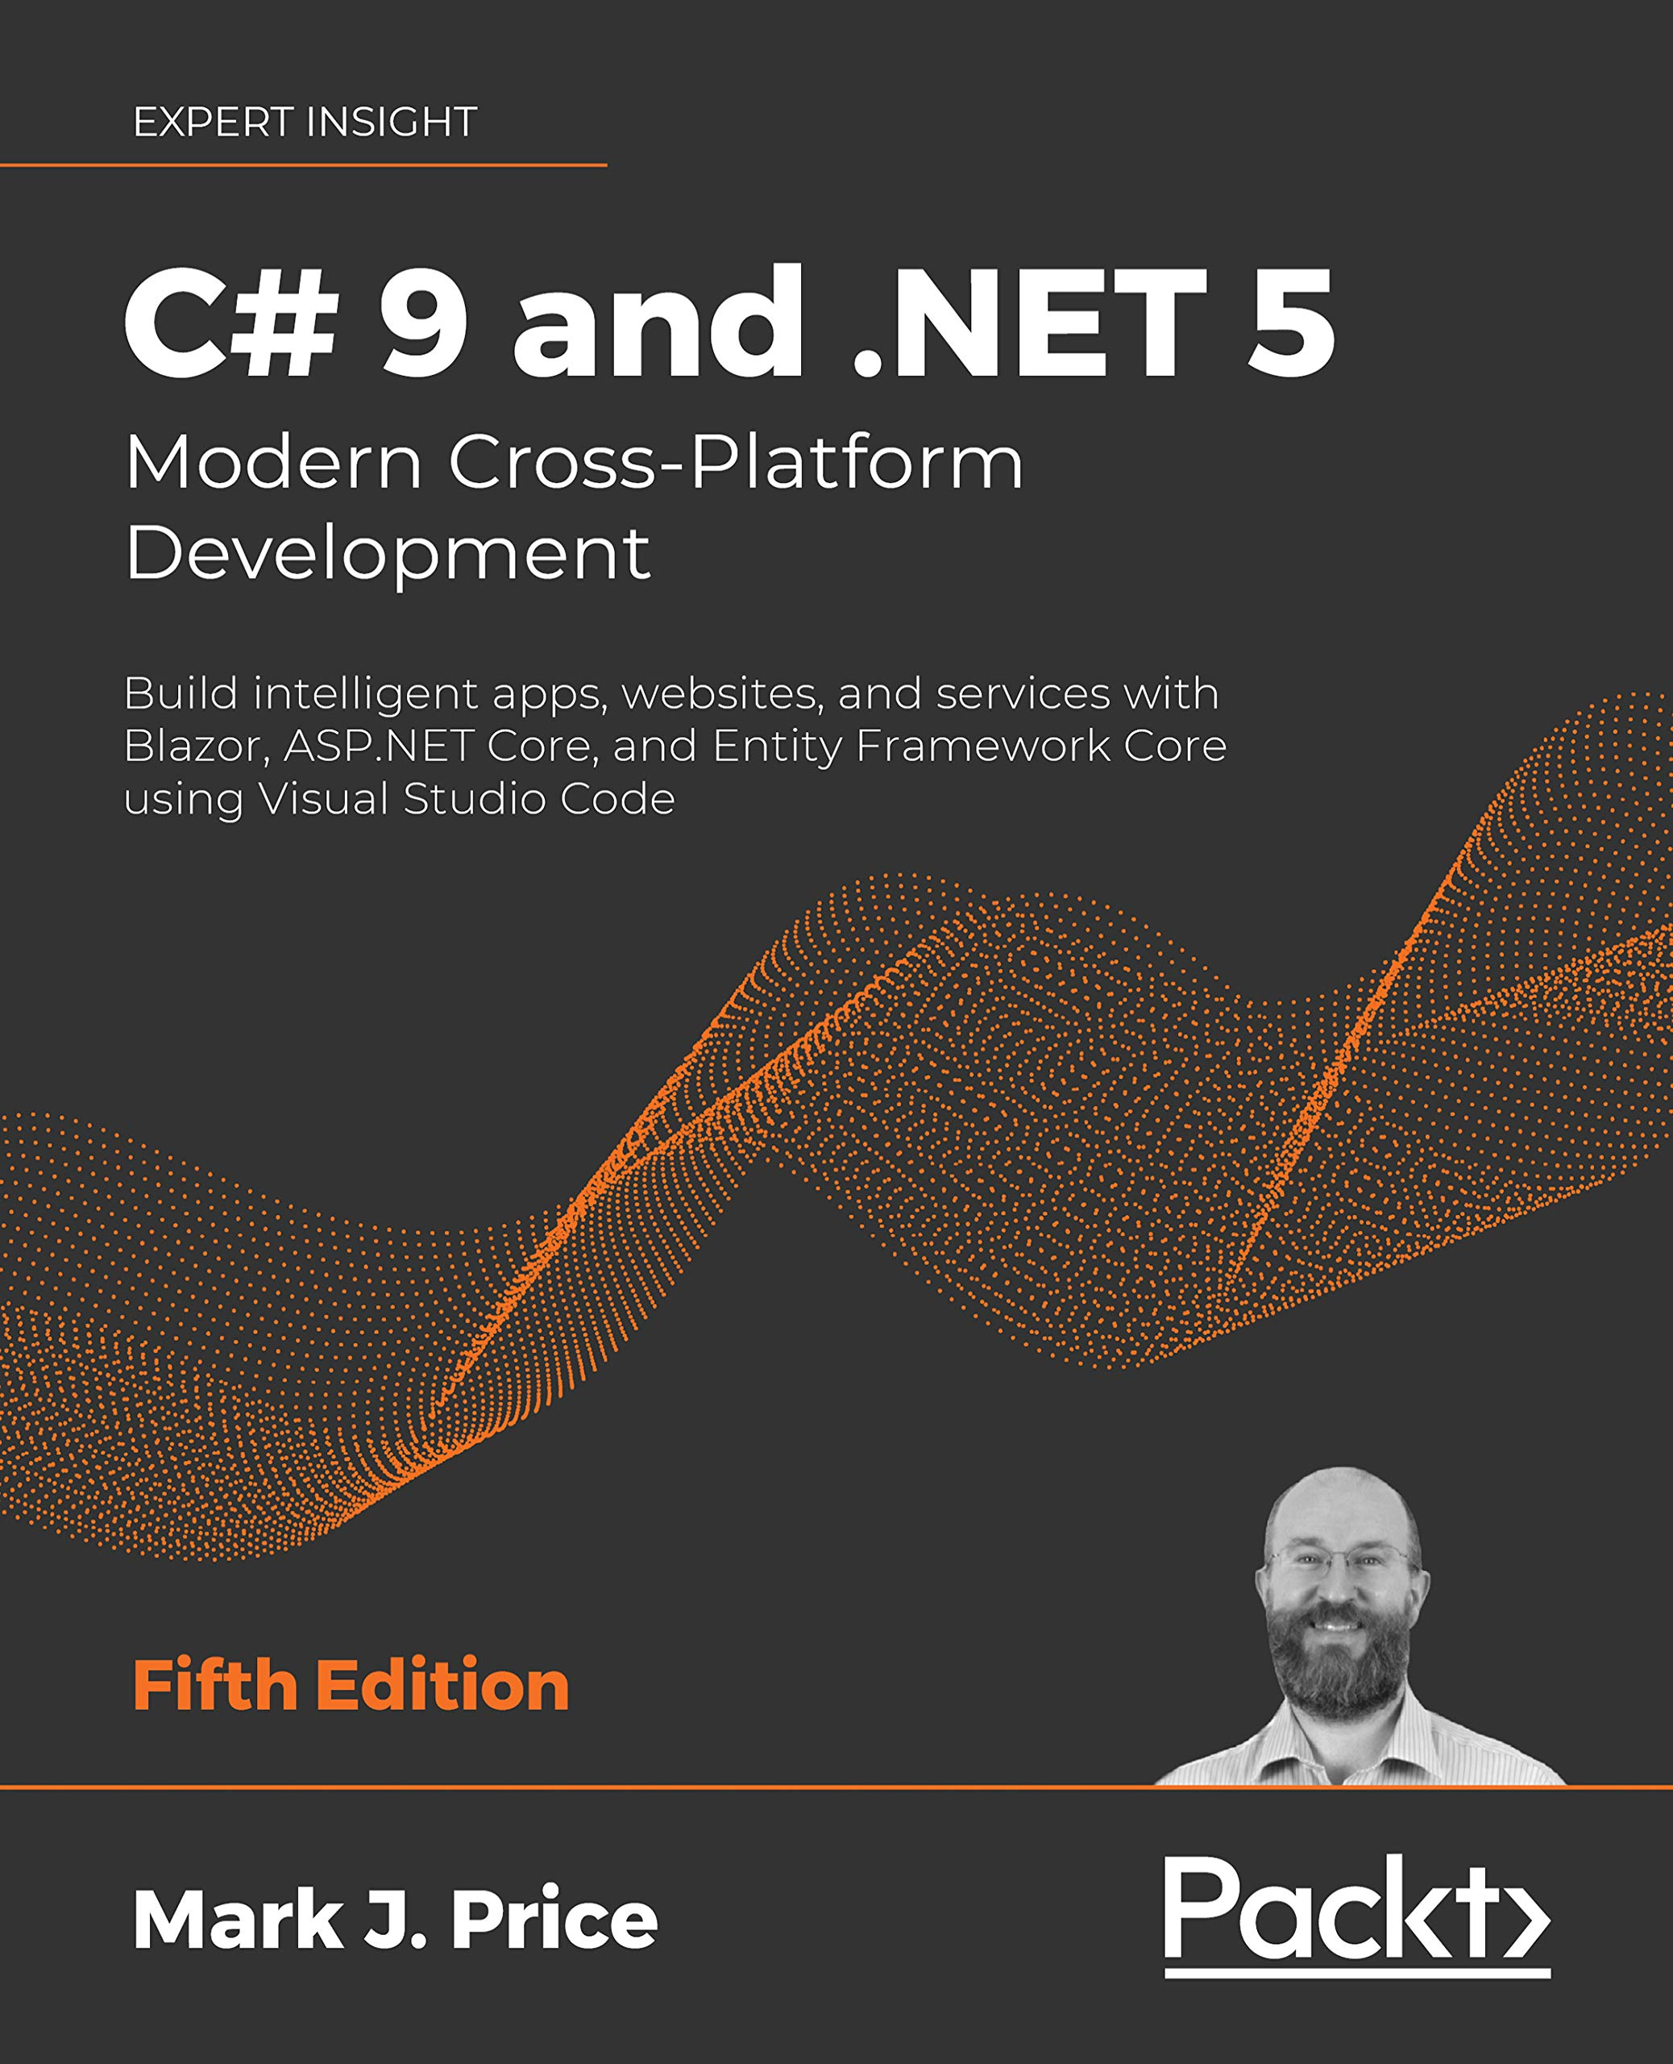

Cosa vedremo in questo percorso
Self Hosting
IHostBuilder
IConfiguration
BackgroundService
Quartz
Inversion Of Control (IoC)
IServiceCollection
Self Hosting + IoC + Quartz = livello

Slide 6
Self Hosting

Slide 7
Self-Hosting
Con l’avvento di .NET Core non esistono più “tipologie” di progetti nativi come in .Net Framework:
WCF
ASP .NET Web Forms
ASP .NET MVC
Service
….
Ogni tipologia di applicativo è Console App che si occupa di hostare un applicativo Web o Generico

Slide 8
Self-Hosting
Un host è un oggetto che incapsula le risorse di un'app, ad esempio:
Inserimento di dipendenze (DI)
Registrazione
Configurazione
IHostedService Implementazioni
All'avvio, un host chiama su ogni implementazione di registrata nella raccolta di servizi ospitati del IHostedService.StartAsync IHostedService contenitore del servizio. In un'app Web, una delle implementazioni di IHostedService è un servizio web che avvia un'implementazione del server HTTP.
Il motivo principale per cui tutte le risorse interdipendenti dell'app sono incluse in un unico oggetto è la gestione del ciclo di vita, vale a dire il controllo sull'avvio dell'app e sull'arresto normale.

Slide 9
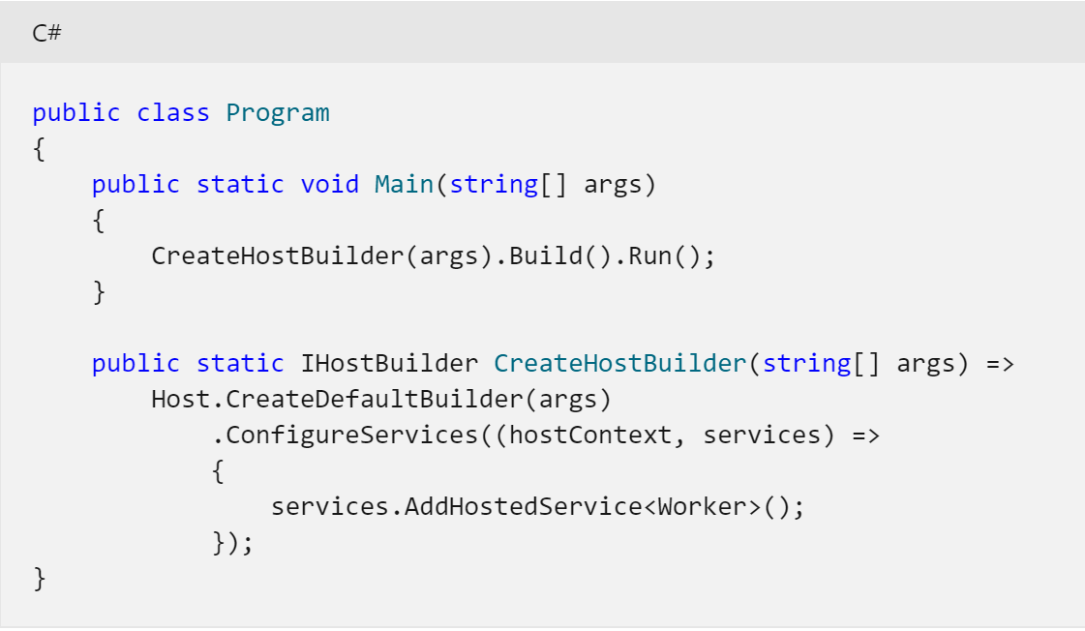
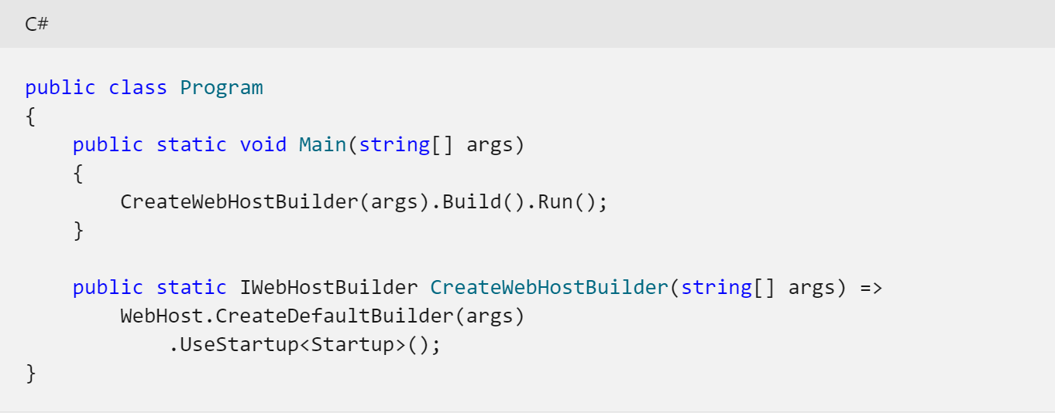
Self-Hosting
Cosa differenzia i vari progetti?
Il self-hosting!
L'host è in genere configurato, compilato ed eseguito da codice nella classe Program. Il metodo Main:
Chiama un metodo CreateHostBuilder per creare e configurare un oggetto generatore.
Chiamate Build e metodi Run

Slide 10
Configurazione
La configurazione in ASP.NET Core viene eseguita usando uno o più provider di configurazione. I provider di configurazione leggono i dati di configurazione da coppie chiave-valore usando un'ampia gamma di origini di configurazione:
Impostazioni file, ad esempio appsettings.json
Variabili di ambiente
File della directory
…

Slide 11
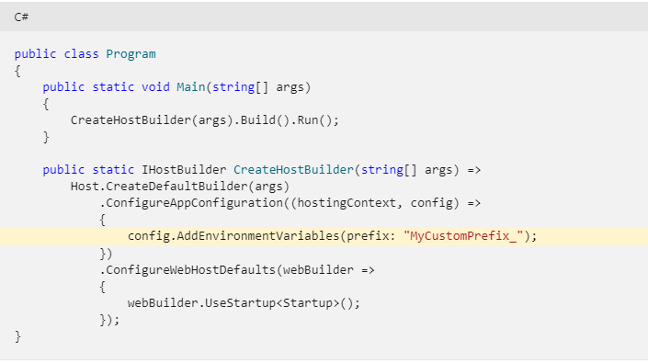
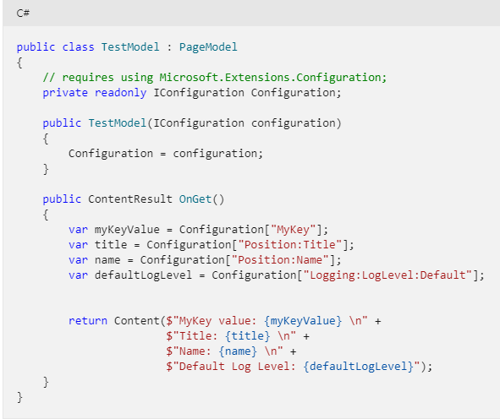
Configurazione
È possibile utilizzarlo:
In fase di build dell’host:
Tramite l’uso dell’interfaccia IConfiguration:

Slide 12
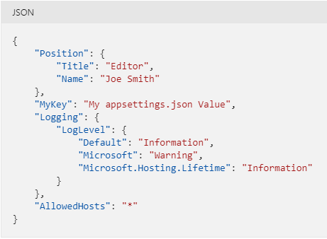
Configurazione – accesso chiave valore

Slide 13
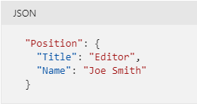
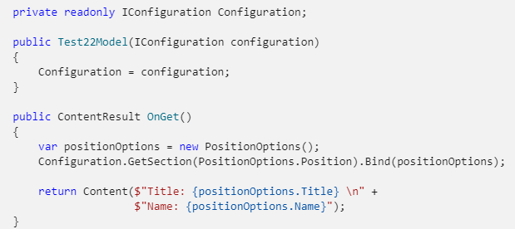
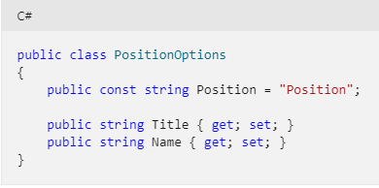
Configurazione - Bind
Tutte le proprietà devono essere pubbliche e in lettura e scrittura.
La classe deve essere non astratta e con un costruttore pubblico senza parametri.

Slide 14
Background Service

Slide 15
Background Services – Introduzione
I background service (o Worker) in windows sono degli applicativi eseguibili che svolgono dei compiti specifici e sono progettati per lavorare in background, senza l’intervento da parte degli utenti.
La loro controparte Linux è chiamata daemon.

Slide 16
Background Services – Introduzione
Su .NET Framework i servizi windows potevano essere creati tramite VS utilizzando l’apposito tipo progetto, NON era possibile creare deamon su Linux
Con .NET Core i Worker vengono creati tramite BackgroundService che sono compatibili sia con Linux che con sistemi Windows. Questi ultimi possono essere facilmente trasformati in Windows Service.

Slide 17
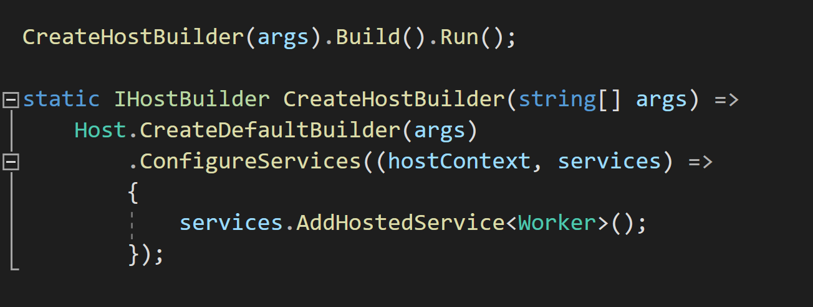
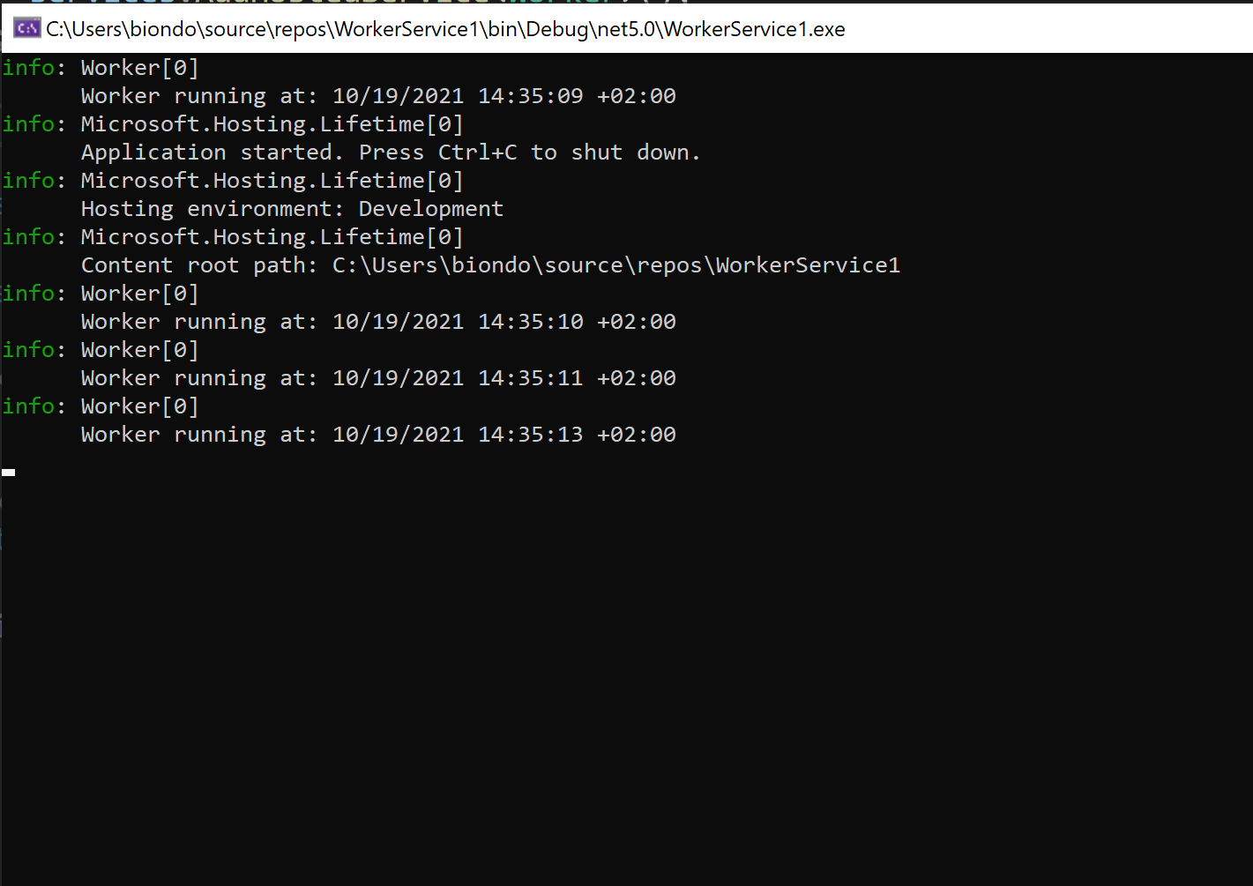
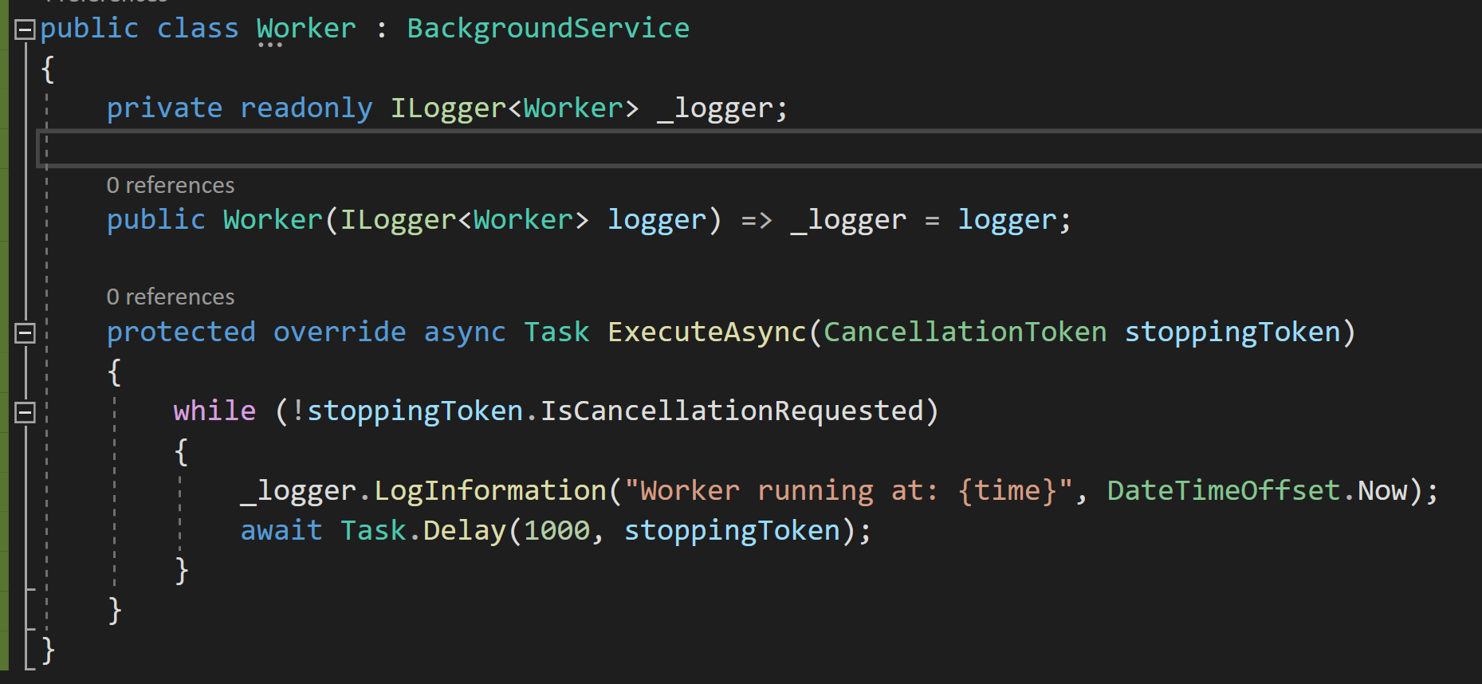
Background Services

Slide 18
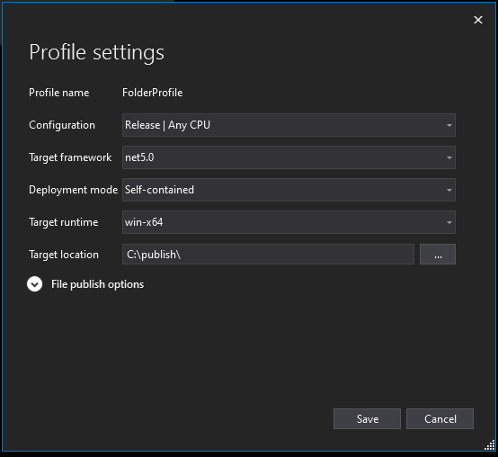
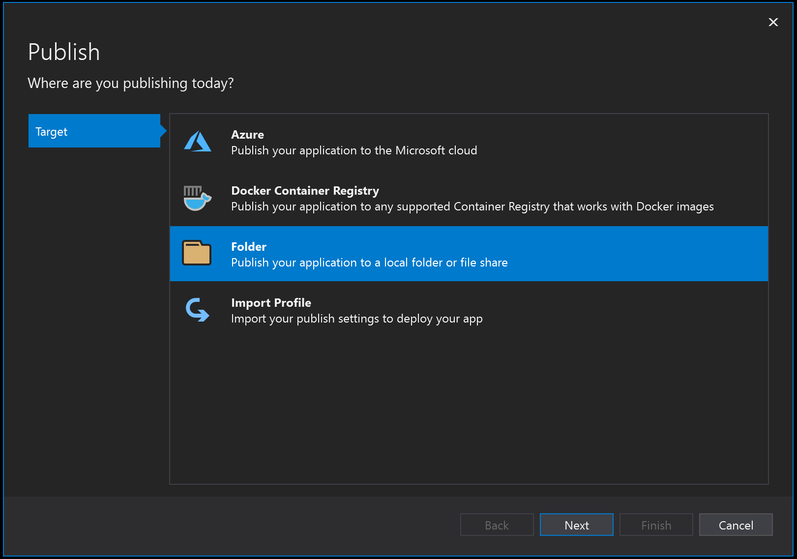
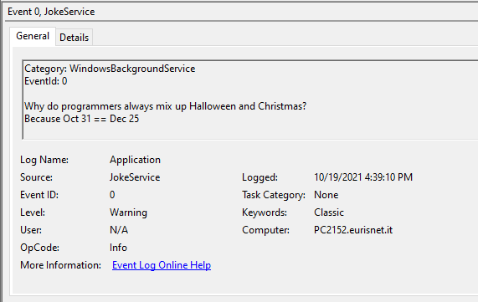
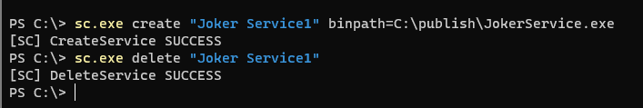
Windows Services
Mani al codice Qui!
Attenzione: bisogna aprire PS o cmd come Administrator altrimenti l’installazione fallirà

Slide 19

Quartz
Quartz è una libreria per .NET che permette di creare schedulazioni temporali e di legare a queste degli eventi che possiamo gestire lato codice
Notes:
Topshelf è solo una delle tante disponibili. Il fatto che la stiamo studiando non vuoldire che sia la migliore ma solo la più intuitiva. Il mio invito è testarne altre!

Slide 20
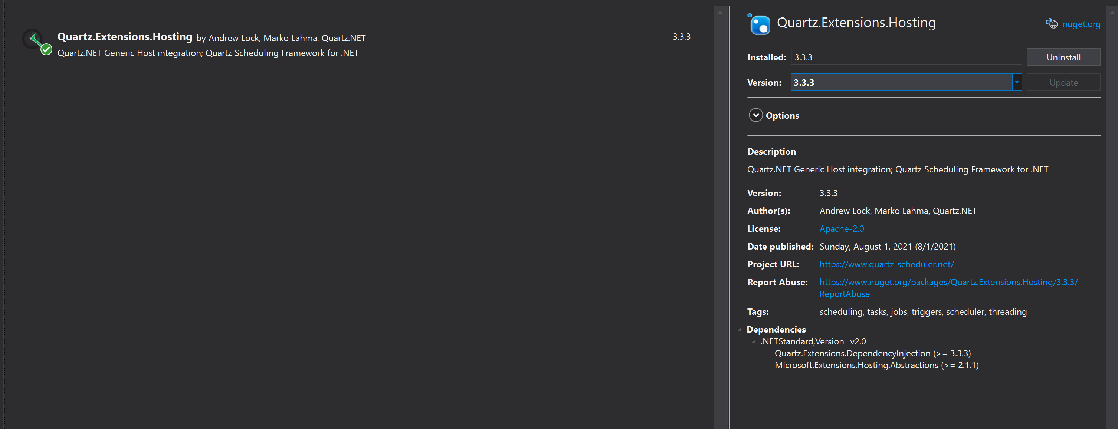
Self Hosting + Quartz

Slide 21
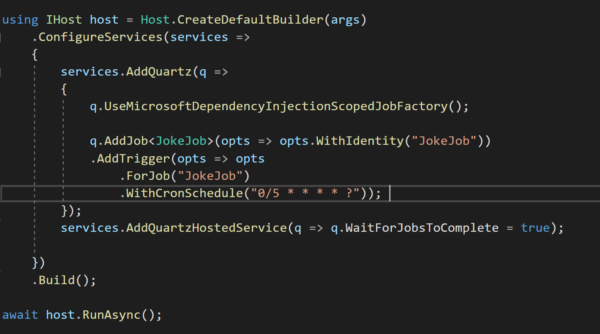
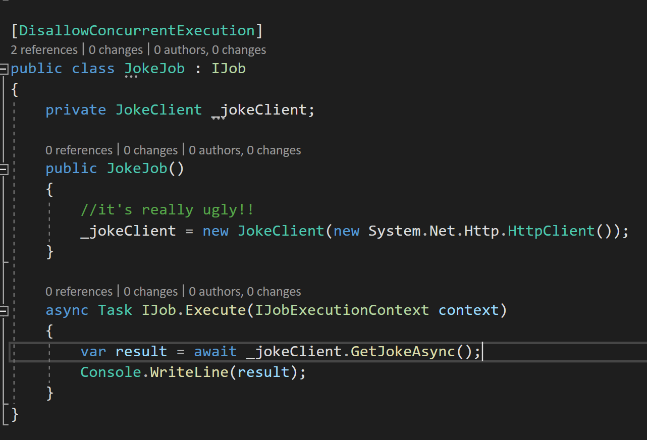
Self Hosting + Quartz
Mani al codice Qui!

Slide 22
Inversion Of Control (IoC)

Slide 23
IoC– Definizione formale
«IoC (Inversion of Control) si intende un design pattern, secondo il quale si tende a tener disaccoppiati i singoli componenti di un sistema, in cui le eventuali dipendenze non vengono scritte all'interno del componente stesso, ma gli vengono iniettate dall'esterno ... gli oggetti quindi non istanziano e richiamano gli oggetti dal quale il loro lavoro dipende, ma queste funzionalità vengono fornite da un ambiente esterno tramite dei contratti definiti da entrambe le entità.»

Slide 24
IoC– Descrizione informale
Il pattern IoC segue il cosiddetto principio di Holliwood:
“don’t call us, we’ll call you”
L’idea principale è quella di far sì che un unico punto centrale del software si faccia carico di gestire la relazione tra i componenti e le loro dipendenze e che si occupi di iniettarle e «richiamarle» solo quando necessario.

Slide 25
IoC
Essendo l’argomento complesso lo suddivideremo in due parti:
Parte teorica: approfondiremo del modulo Best Practice (in particolare DI) tornando sull’argomento
Parte pratica: studieremo un esempio su come applicare l’IoC

Slide 26
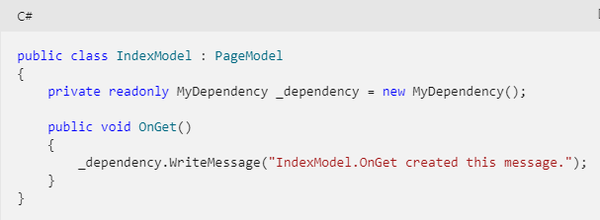
IoC
Una classe può creare un'istanza MyDependency della classe per utilizzare il relativo metodo WriteMessage . Nell'esempio seguente la MyDependency classe è una dipendenza della classe IndexModel :

Slide 27
IoC
La classe crea e dipende direttamente dalla MyDependency classe . Le dipendenze del codice, come nell'esempio precedente, sono problematiche e devono essere evitate per i motivi seguenti:
Per sostituire MyDependency con un'implementazione diversa, IndexModel è necessario modificare la classe .
Se MyDependency sono disponibili dipendenze, devono essere configurate anche dalla IndexModel classe . In un progetto di grandi dimensioni con più classi che dipendono da MyDependency, il codice di configurazione diventa sparso in tutta l'app.
È difficile eseguire unit test di questa implementazione. L'app dovrebbe usare una classe MyDependency fittizia o stub, ma ciò non è possibile con questo approccio.

Slide 28
IoC
L'inserimento delle dipendenze consente di risolvere questi problemi tramite:
L'uso di un'interfaccia o di una classe di base per astrarre l'implementazione delle dipendenze.
La registrazione della dipendenza in un contenitore di servizi (IServiceCollection).
L'inserimento del servizio nel costruttore della classe in cui viene usato. Il framework si assume la responsabilità della creazione di un'istanza della dipendenza e della sua eliminazione quando non è più necessaria.

Slide 29
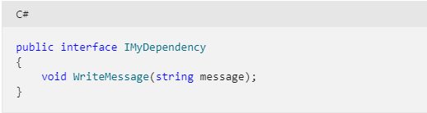

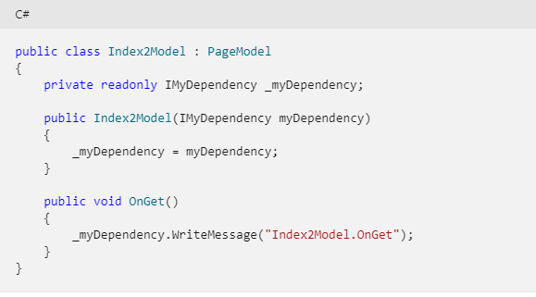
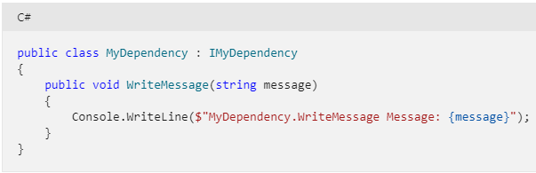
IoC

Slide 30
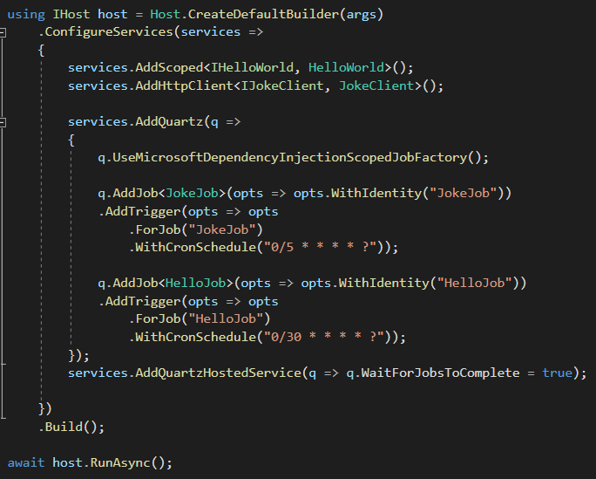
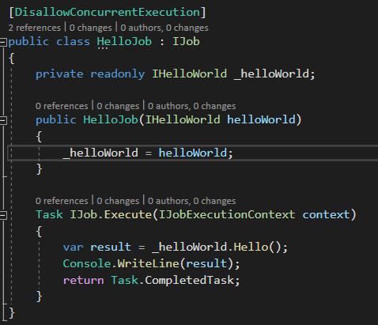
Self Hosting + Quartz + IoC
Mani al codice Qui!

Slide 31

Backend Principle – Qualche esempio pratico
Mano al codice!!
Realizzare un servizio che:
Con una schedulazione di 30 secondi vada a leggere dalla folder C:\bmi-calculator\input tutti i file .csv presenti con il formato:
Sulla base dei dati letti per paziente devono calcolare l’indice di massa corporeo con la formula: BMI = peso / altezza * altezza e stabilire se il paziente è
Nome Paziente ; Peso ; Altezza
Classificazione | BMI
Sottopeso | < 18.5
Normale | 18.5 – 24.9
Sovrappeso | 25 – 29
Obeso | >= 30

Slide 32
Backend Principle – Qualche esempio pratico
Mano al codice!!
I dati in output dovranno essere prodotti sulla folder C:\bmi-calculator\output e dovranno essere in formato .csv con formato:
Noma Paziente ; BMI Calcolato ; Classificazione

Slide 33
Thank you!

